Slide 1
Yhtälöitä

Slide 2
Lisää sulkuja

Slide 3
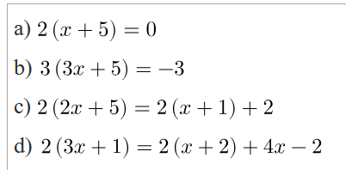

Slide 4
Murtoluvut yhtälöissä

Slide 5
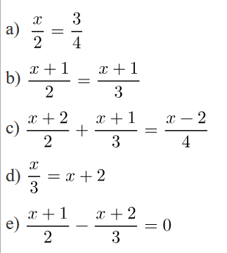

Slide 6
Yhtälöparit yhteenlaskumenetelmällä

Slide 7
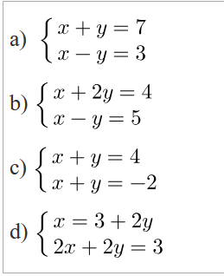

Slide 8
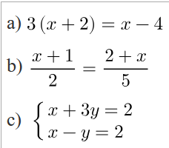
kotiin

